Slide 1
PERTEMUAN KE - 10
LIMIT FUNGSI ALJABAR

Slide 2
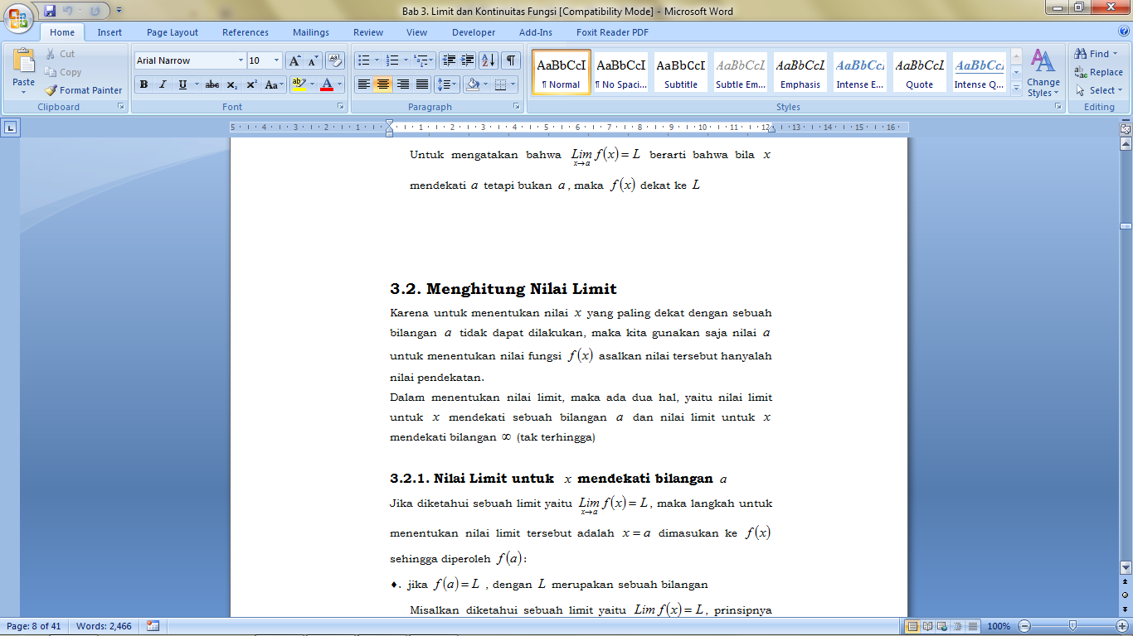
Menghitung Limit Aljabar

Slide 3
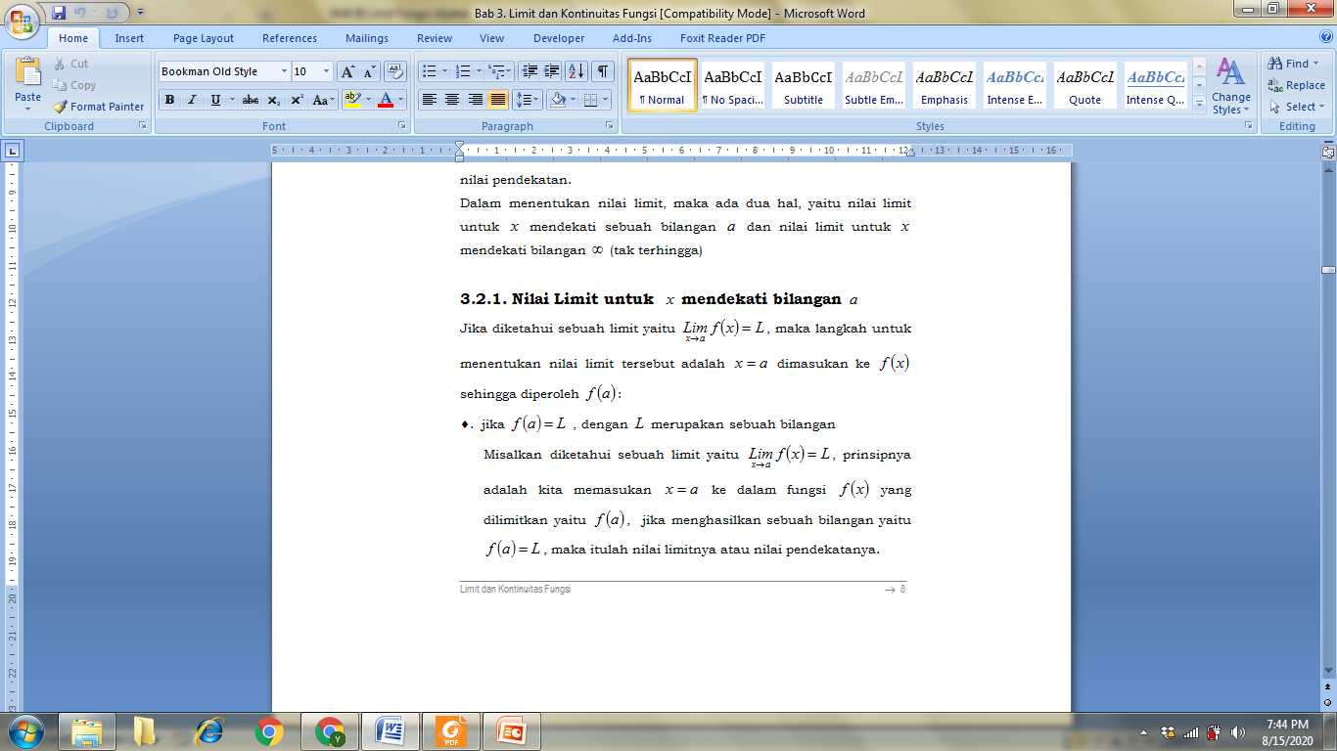
A. Limit Mendekati a

Slide 4
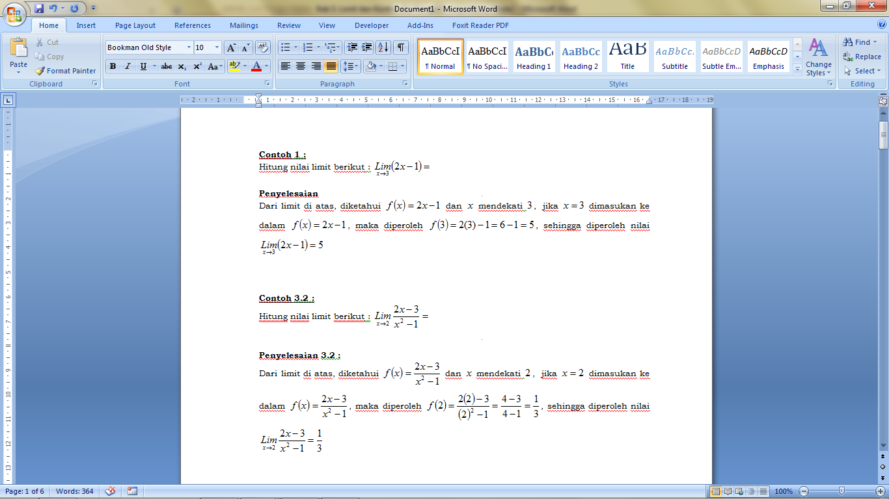

Slide 5
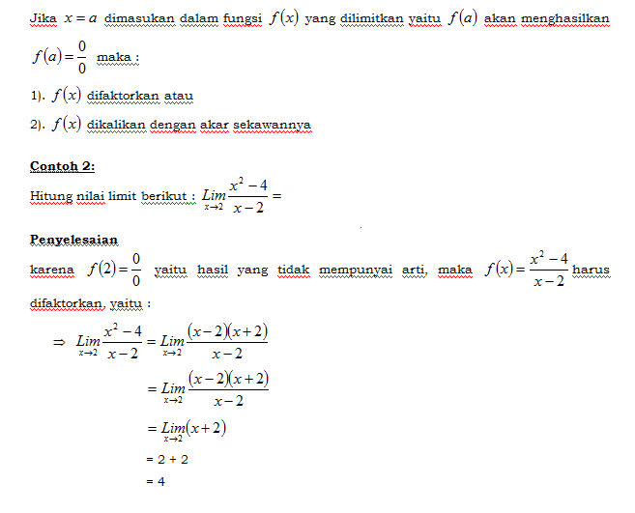

Slide 6
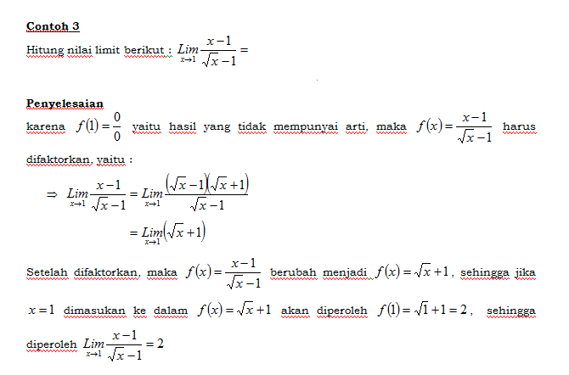

Slide 7
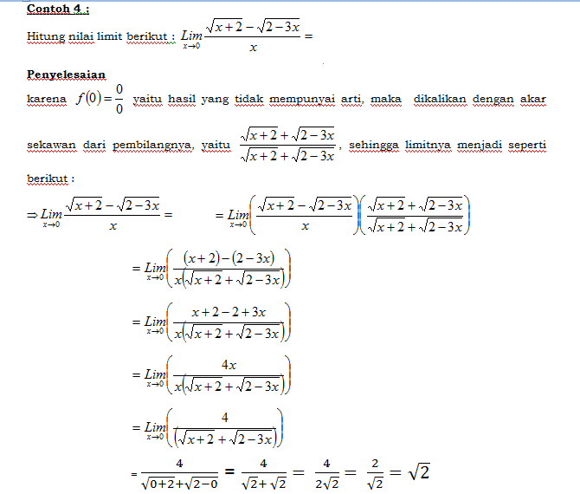

Slide 8
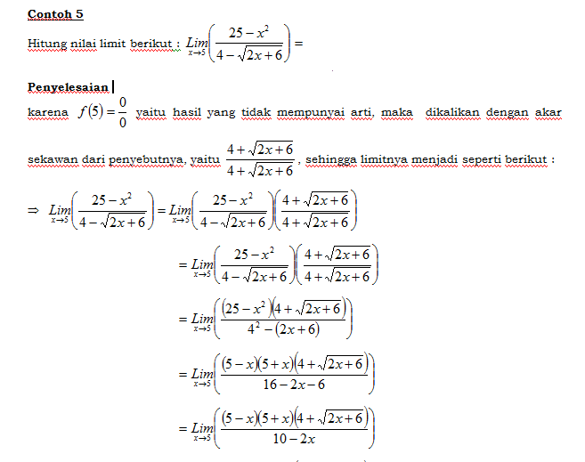

Slide 9
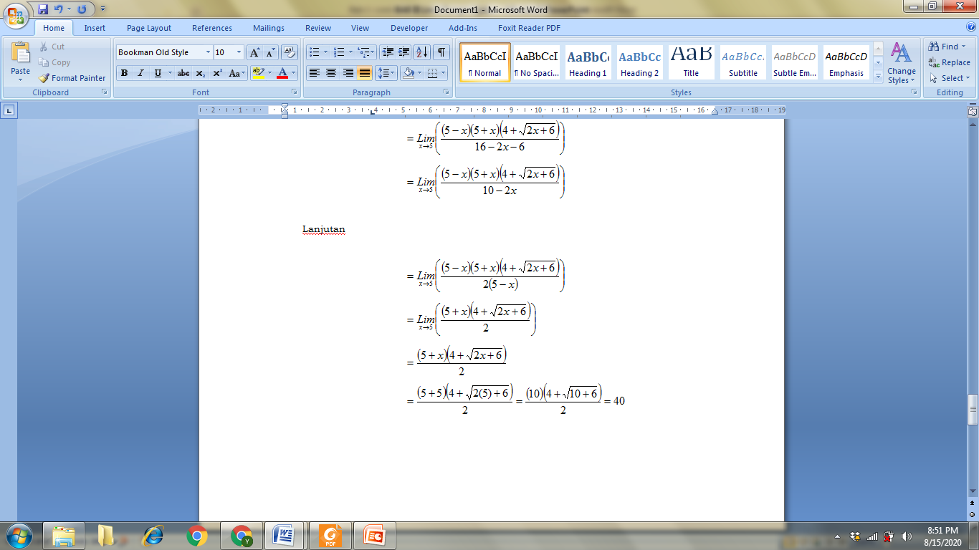

Slide 10
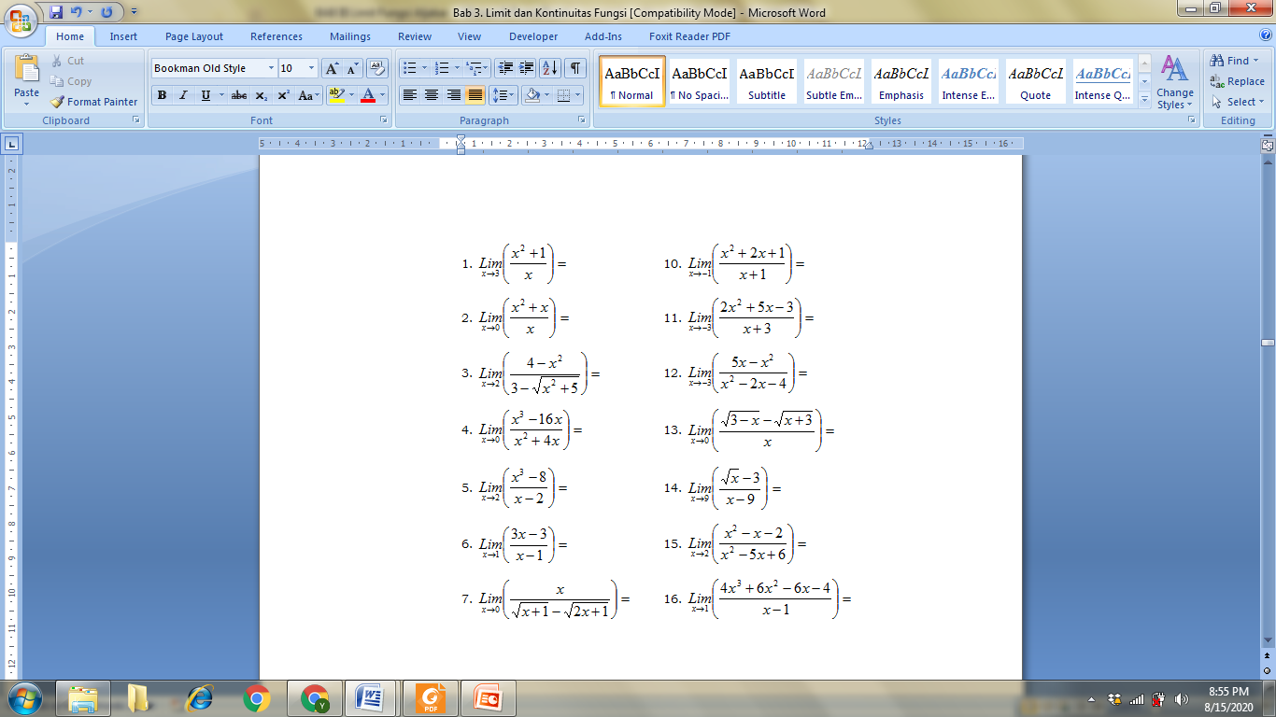
Latihan Soal

Slide 11
TERIMAKASIH

